Slide 1
H5移动开发
ES6

Slide 2
字符串扩展
1、字符的 Unicode 表示法
JavaScript 允许采用\uxxxx形式表示一个字符，其中xxxx表示字符的 Unicode 码点,但是这种表示法只限于码点在\u0000~\uFFFF之间的字符
注意：如果直接在\u后面跟上超过0xFFFF的数值（比如\u20BB7）
JavaScript是每四位表示一个字符，那么就会拆分成两个字符\u20BB+7，因为\u20BB是一个不可打印字符，所以显示一个空格，后面的7正常显示，因此\u20BB7对应的字符是“⃏7”

Slide 3
字符串扩展
ES6改进：只要将码点放入大括号，就能正确解读该字符
例如："\u{20BB7}" // "𠮷"
"\u{41}\u{42}\u{43}" //ABC
中文编码范围：\u4e00~\u9fa5

Slide 4
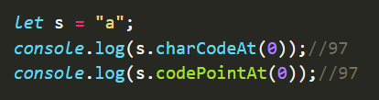
ES6新增方法
1、codePointAt()
作用：取对应字符对应的编码值
JavaScript 内部，字符以 UTF-16 的格式储存，每个字符固定为2个字节。对于那些需要4个字节储存的字符（Unicode 码点大于0xFFFF的字符），JavaScript 会认为它们是两个字符。
charCodeAt()和codePointAt()的区别
①如果字符在\u0000~\uffff范围内则他俩没有区别

Slide 5
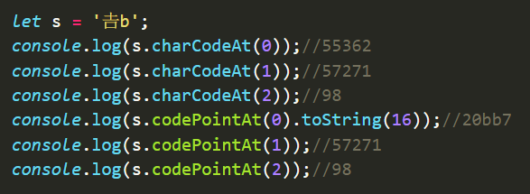
ES6新增方法
②如果Unicode 码点大于0xFFFF的字符，则利用charCodeAt()方法返回不完整，要用codePointAt()来返回对应的字符编码
说明 ：利用charCodeAt()返回的是部分字节对应的编码，不完整
对于codePointAt()返回的是完整的两个字符四个字节对应的编码

Slide 6
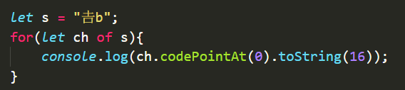
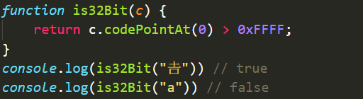
ES6新增的方法
for...of循环
作用：正确识别 32 位的 UTF-16 字符。
思考：如何检测一个字符是32位？

Slide 7

ES6新增的方法
2、String.fromCodePoint()
作用：返回编码对应的字符，可以识别大于0xFFFF的字符
与String.fromCharCode()的区别：
String.fromCharCode()不可以识别大于0xFFFF的字符，String.fromCodePoint()可以。
说明： String.fromCharCode()返回乱码

Slide 8
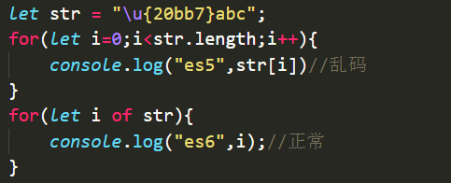
ES6新增的方法
3、字符串的遍历器接口
作用：，使得字符串可以被for...of循环遍历，最大的优点是可以识别大于0xFFFF的码点，传统的for循环无法识别这样的码点。

Slide 9
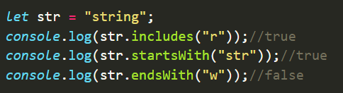
ES6新增的方法
4、includes()
作用：判断字符串中是否包含某些字符，返回布尔值
5、startsWith()、endsWith()
作用：判断一个字符串是否是以某些字符起始的或截止的,返回布尔值

Slide 10

ES6新增的方法
6、repeat()
作用：回一个新字符串，表示将原字符串重复n次
注意:①参数如果是小数，会被取整。
②如果参数是 0 到-1 之间的小数，则等同于 0
③参数是小于-1的负数或者Infinity，会报错
④参数NaN等同于 0。
⑤如果repeat的参数是字符串，则会先转换成数字。

Slide 11
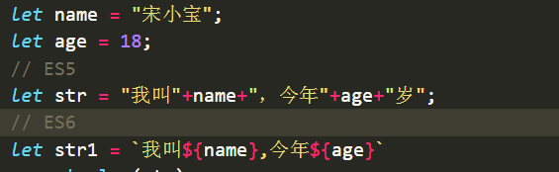
ES6模板字符串
1、作用：
将数据和模板拼成一个带结果的字符串
2、定义：利用反引号来定义模板字符串(` `)，模板字符串里面可以拼接变量直接${变量名}

Slide 12

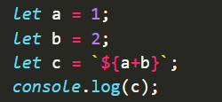
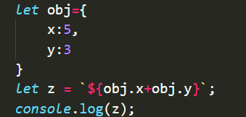
ES6模板字符串
3、模板字符串可以定义多行字符串
4、如果要在模板字符串中嵌入变量，需要将变量名写在${}之中。大括号内部可以放入任意的 JavaScript 表达式，可以进行运算，以及引用对象属性。

Slide 13
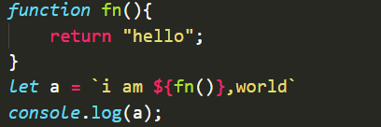
ES6模板字符串
3、模板字符串中还可以引用函数
说明：如果模板字符串大括号里面的值不是字符串则会转化为字符串

Slide 14
ES6标签模板
1、定义：标签模板其实不是模板，而是函数调用的一种特殊形式。“标签”指的就是函数，紧跟在后面的模板字符串就是它的参数。
例如：alert`123` => alert(123)
2、注意：如果模板字符里面有变量，就不是简单的调用了，而是会将模板字符串先处理成多个参数，再调用函数。
说明：①该函数第一个参数是一个数组，该数组的成员是模板字符串中那些没有变量替换的部分
②函数的其他参数，都是模板字符串各个变量被替换后的值

Slide 15
ES6标签模板
String.raw()方法
作用:往往用来充当模板字符串的处理函数，返回一个斜杠都被转义（即斜杠前面再加一个斜杠）的字符串，对应于替换变量后的模板字符串。
例如：console.log(String.raw`Hi\n${2+3}!`);
//Hi\n5
console.log(`Hi${2+3}`)
//Hi
5

Slide 16


